Slide 1
Découvrez les différentes étapes de la DEPOSE TOTALE sans dégâts selon le
savoir faire de notre entreprise

Slide 2
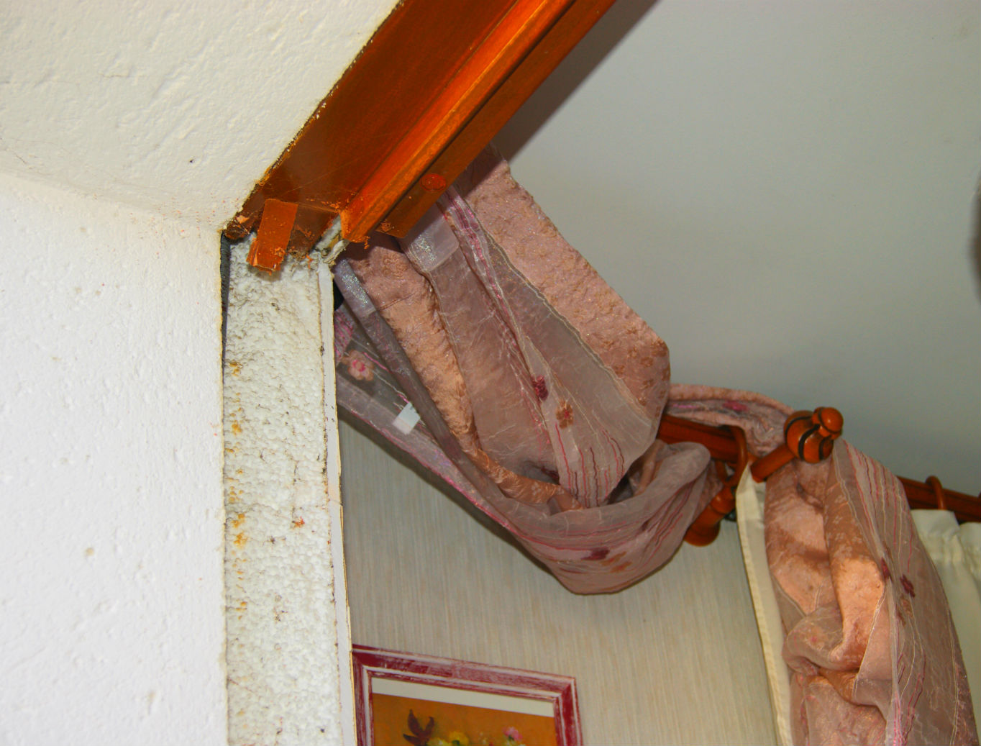
LA DEPOSE
La dépose a pour but de retirer le cadre de l’ancienne menuiserie dans son intégralité.
Pour pouvoir enlever ce dernier sans en abîmer son environnement, la technique de la dépose totale requiert un savoir-faire particulier et donc une forte expérience dans le domaine.
Comme vous pouvez le voir ci-contre, une première partie du cadre et de la tapée d’isolation est enlevée. Nous pouvons ainsi voir l’isolation.
Ce type de dépose peut demander entre 15 et 45 minutes selon la difficulté.

Slide 3
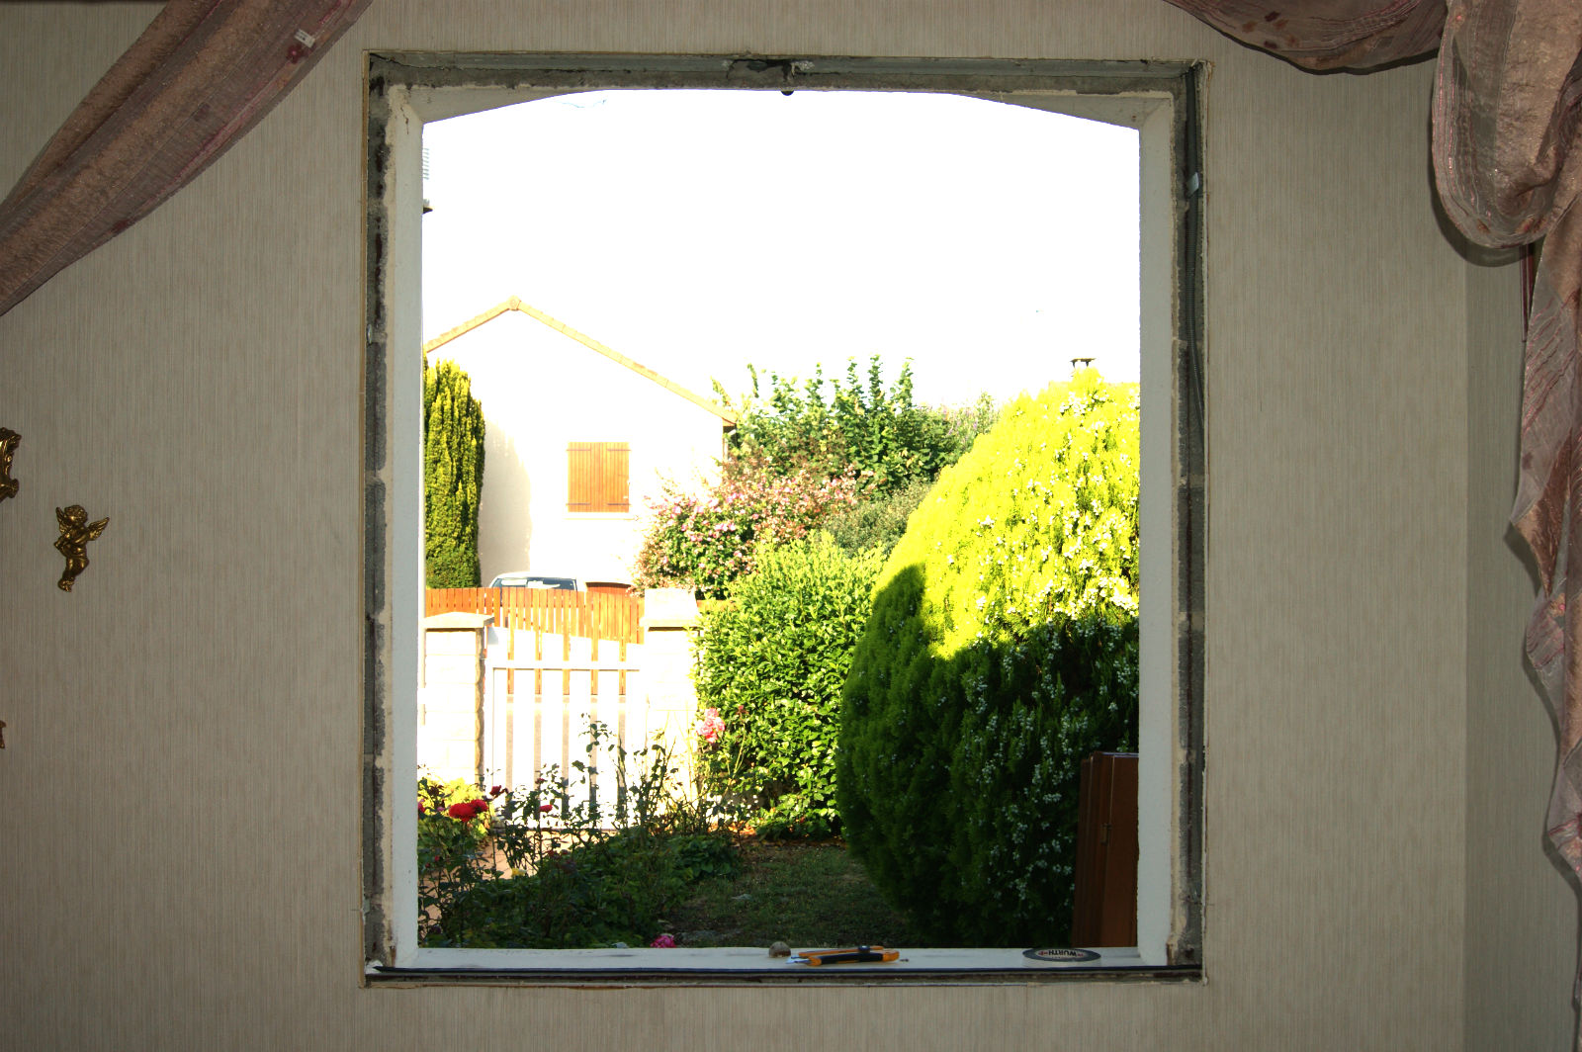
DEPOSE ( SUITE )
Une fois le cadre retiré dans sa totalité, observez ci-contre le résultat :
Pas de mur ou tapisserie dégradé
Un environnement pour la future menuiserie rendue propre
Agrandissez la photo et regardez les aniciennes pattes de fixation encore présentes. En effet, nous nous avons simplement décollé l ’ancien cadre des pattes de fixation afin de refixer la nouvelle menuiserie dans ces dernières.
(Si ces pattes ne sont plus en bon état nous les remplaçons)

Slide 4
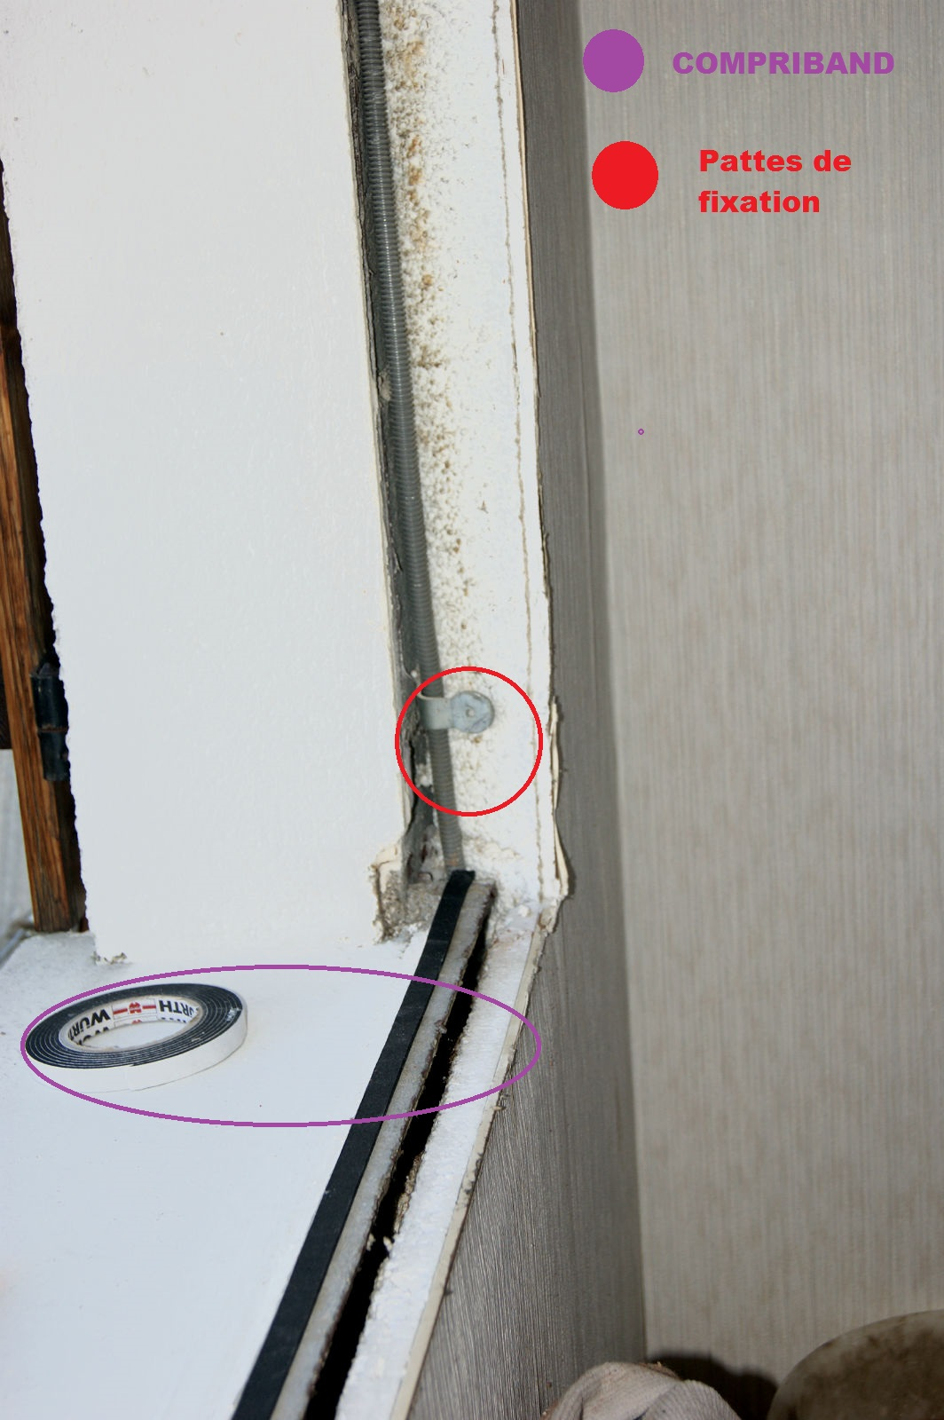
PREPARATION
Après avoir nettoyé l’environnement de la nouvelle ouverture, nous préparons l’étanchéité.
L’étanchéité se divise en deux éléments importants et fortement conseillés par les normes DTU de pose.
La première est le joint compriband comme nous pouvons le voir ci-contre. Le conpriband est un petit bandeau composé d’une mousse goudronnée qui gonfle avec l’air.
Nous le mettons tout en périphérie de la menuiserie afin de rendre celle-ci étanche à l’air ( attention cet élément est seulement étanche à l’air et pas à l’eau ).
Et pour l’étanchéité à l’eau nous ajouterons sur le bas et en remontant 10 cm sur les côtés un joint silicone.

Slide 5
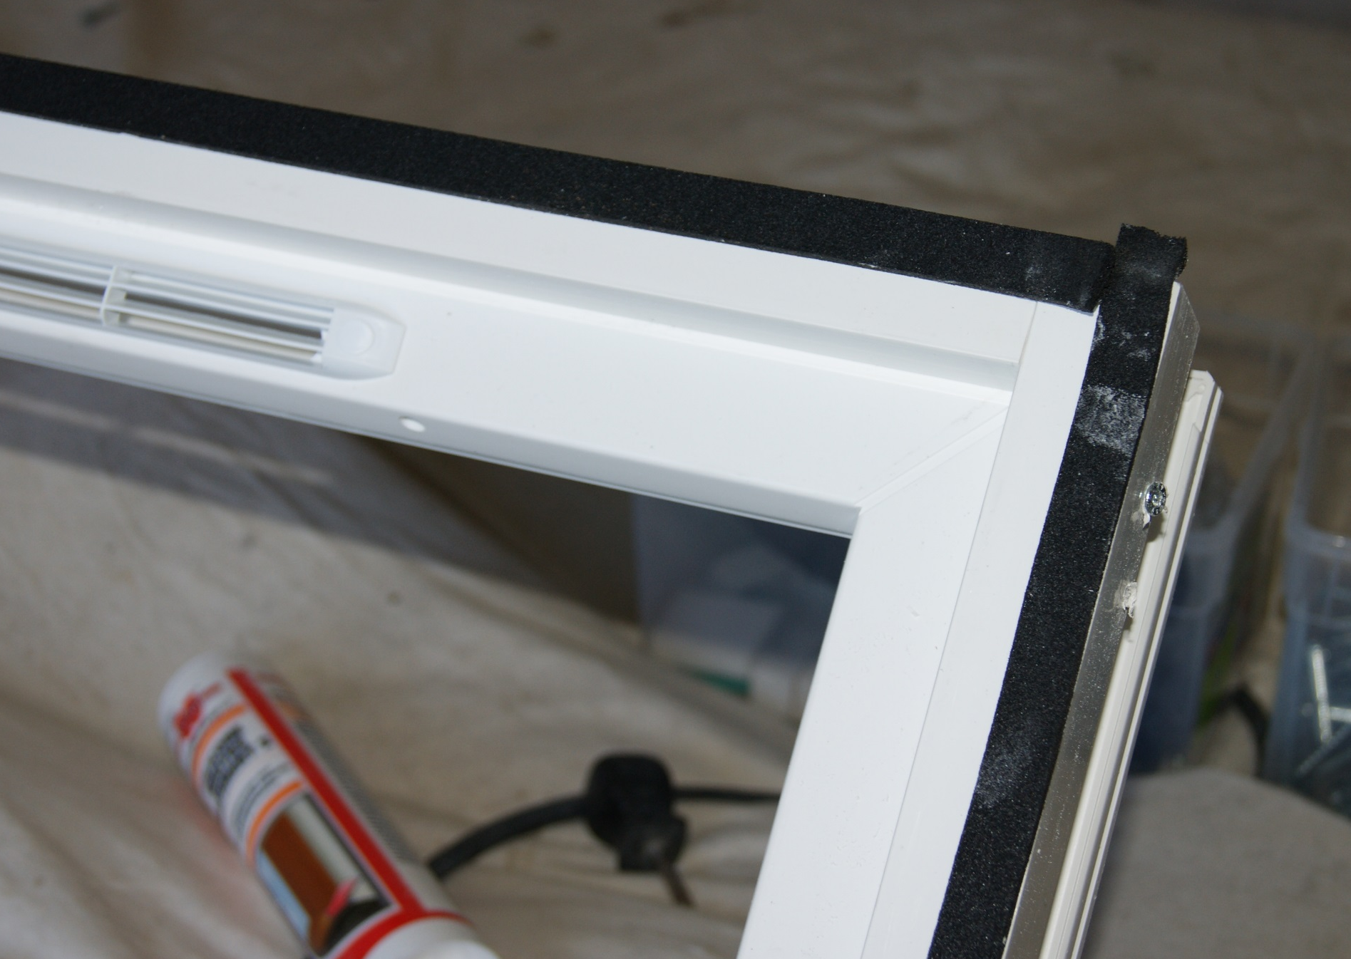
PREPARATION (SUITE)
Tous les éléments d’étanchéité étant mis, nous pouvons installer votre nouvelle menuiserie.
Après avoir contrôlé les niveaux, nous fixons le nouveau cadre dans les anciennes pattes de fixation.
Une fois la pose du cadre effectuée, nous plaçons les nouveaux ouvrants

Slide 6
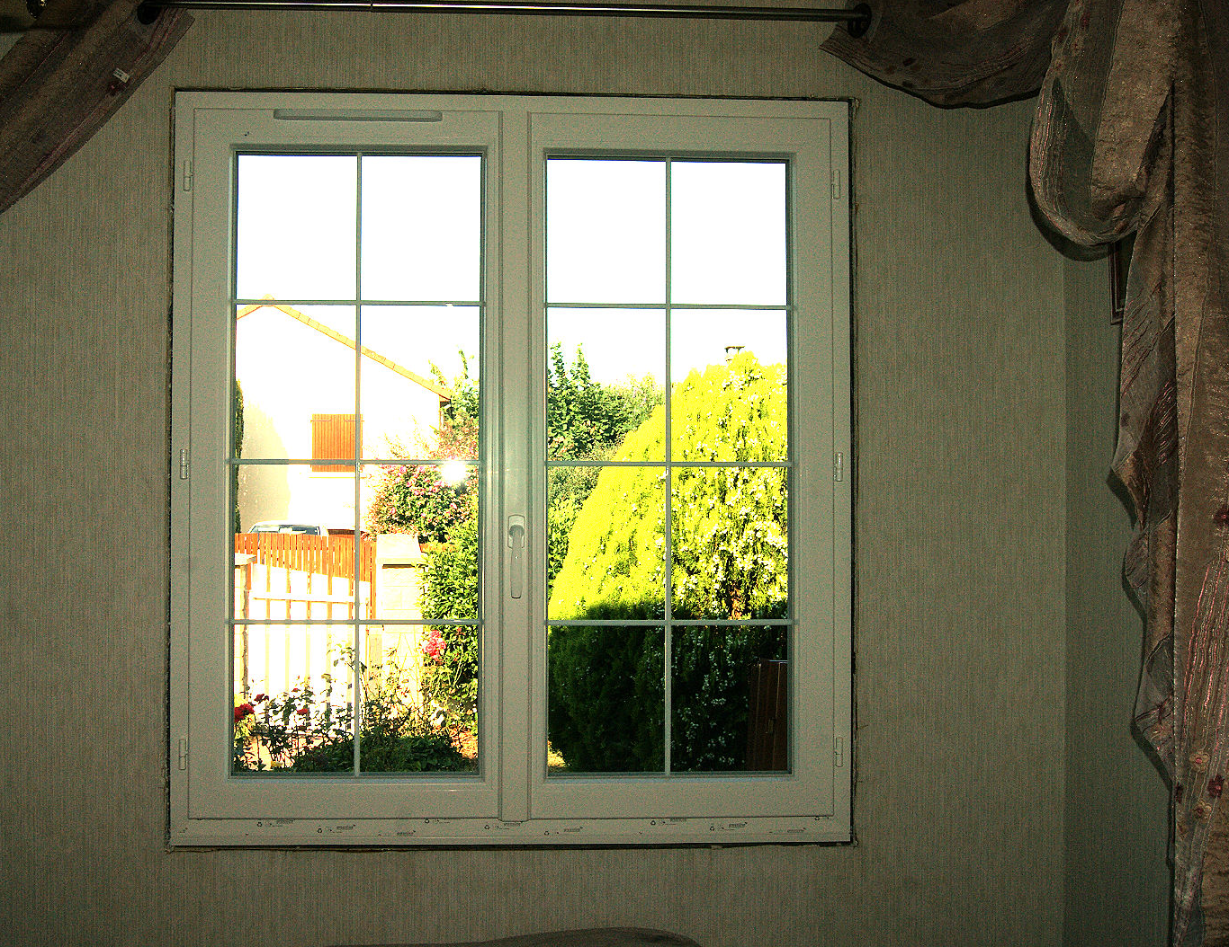
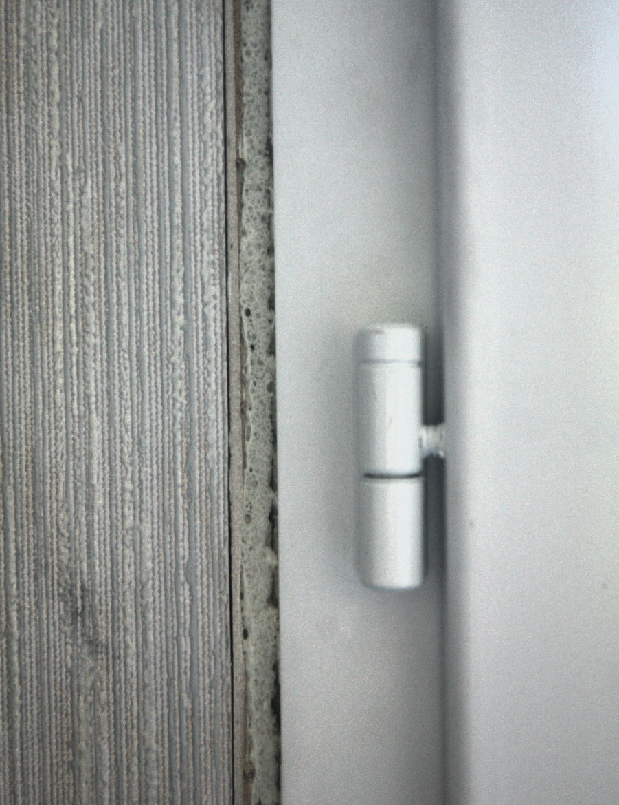
POSE
Les ouvrants en place, nous injectons entre la menuiserie et la cloison une mousse polyuréthane qui va, en se développant isoler l’air qui circule dans les cloisons de l’air présent dans vos pièces
Ci-contre nous pouvons voir que la nouvelle fenêtre est à fleur de votre mur intérieur.
L’explication vient du fait que nous adaptons la largeur de la menuiserie en fonction de l’épaisseur d’isolation de votre logement. Cette adaptation se fait avec des pièces appelées « tapées d’isolation »
La mousse polyuréthane appliquée, nous pouvons passer aux finitions.

Slide 7
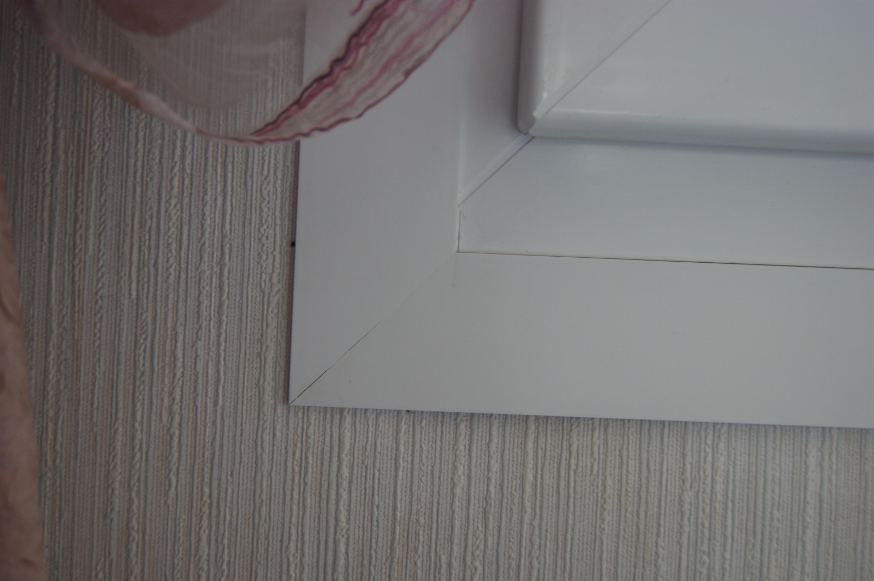
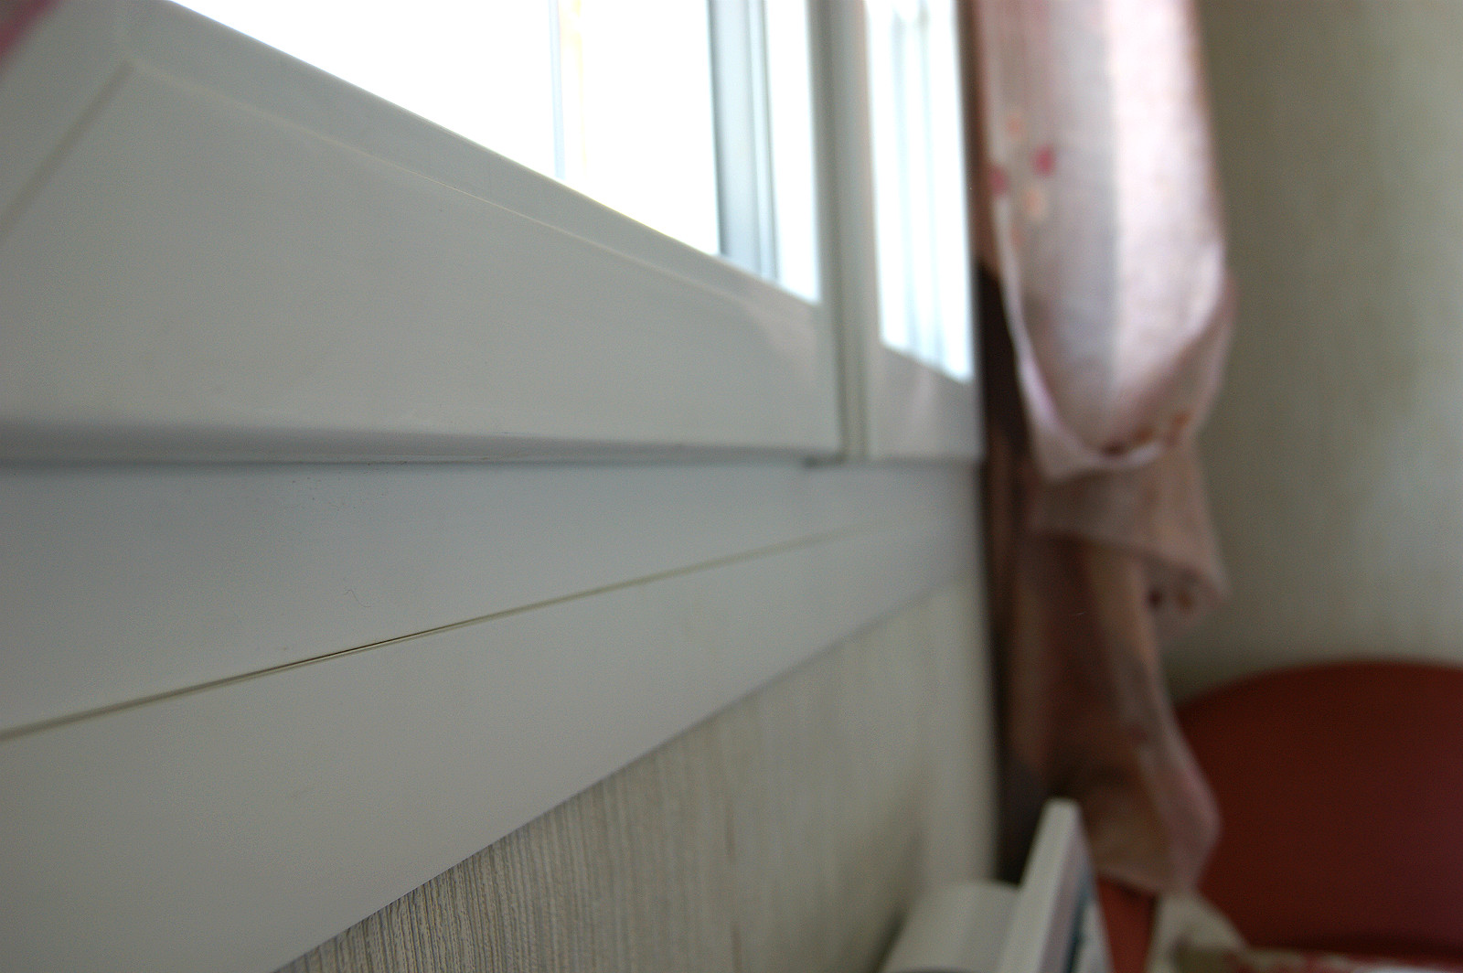
FINITION
La menuiserie étant alignée lemur intérieur, nous collons des plats ( 30,40 ou 50 mm de large ) à cheval sur la menuiserie et votre mur pour habiller et obtenir une fenêtre finie et esthétique.

Slide 8
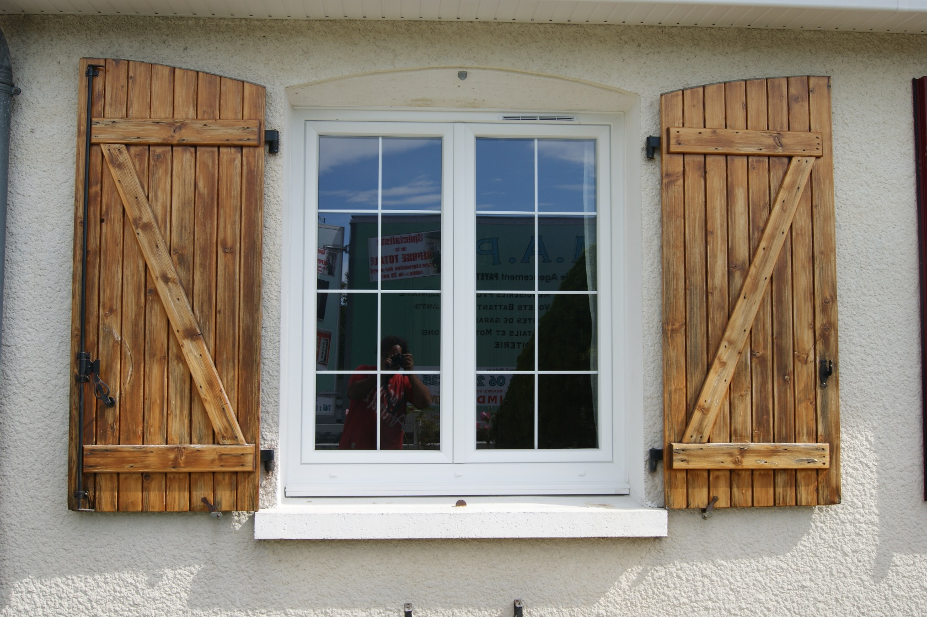
EXTERIEUR
De l’extérieur, la dépose totale permet :
-Une menuiserie identique à celle d’un pavillon neuf.
-Pas d’habillages extérieurs
-Une surface de vitrage identique voire supérieure à l’ancienne.
Pour finaliser le changement de la fenêtre, nous appliquons un joint silicone tout en périphérie de la menuiserie entre la tapée et le mur extérieur, pour l’étanchéité à l’eau

Slide 9
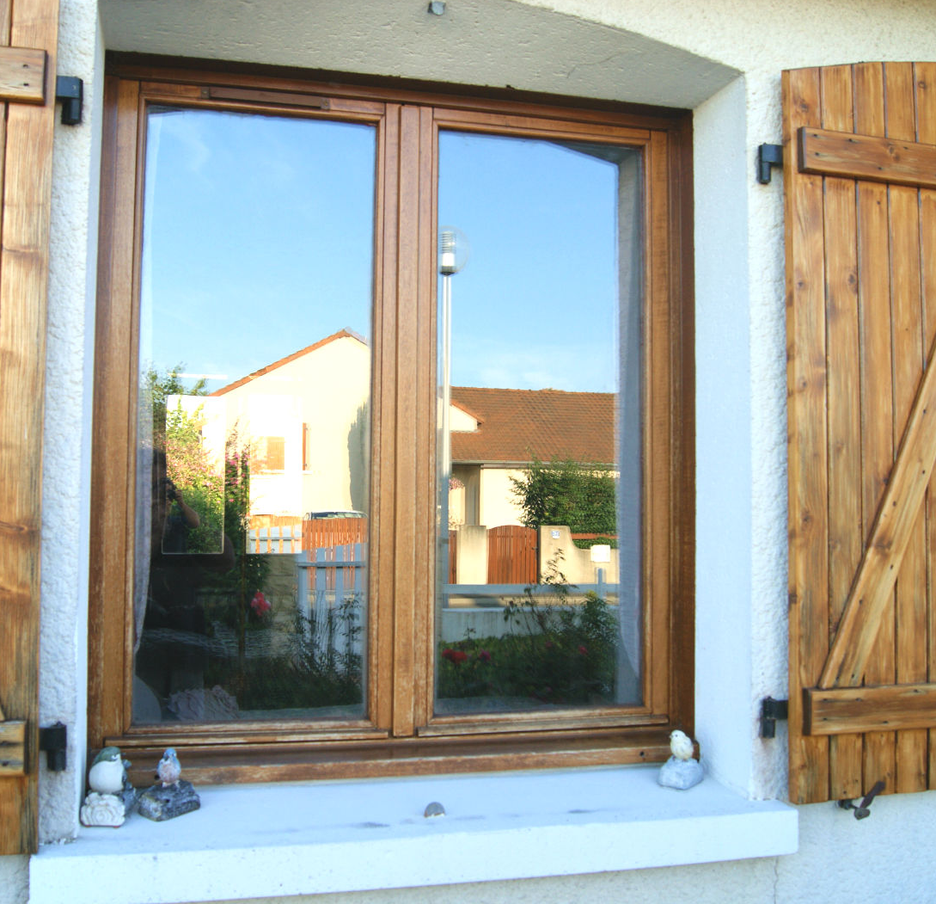
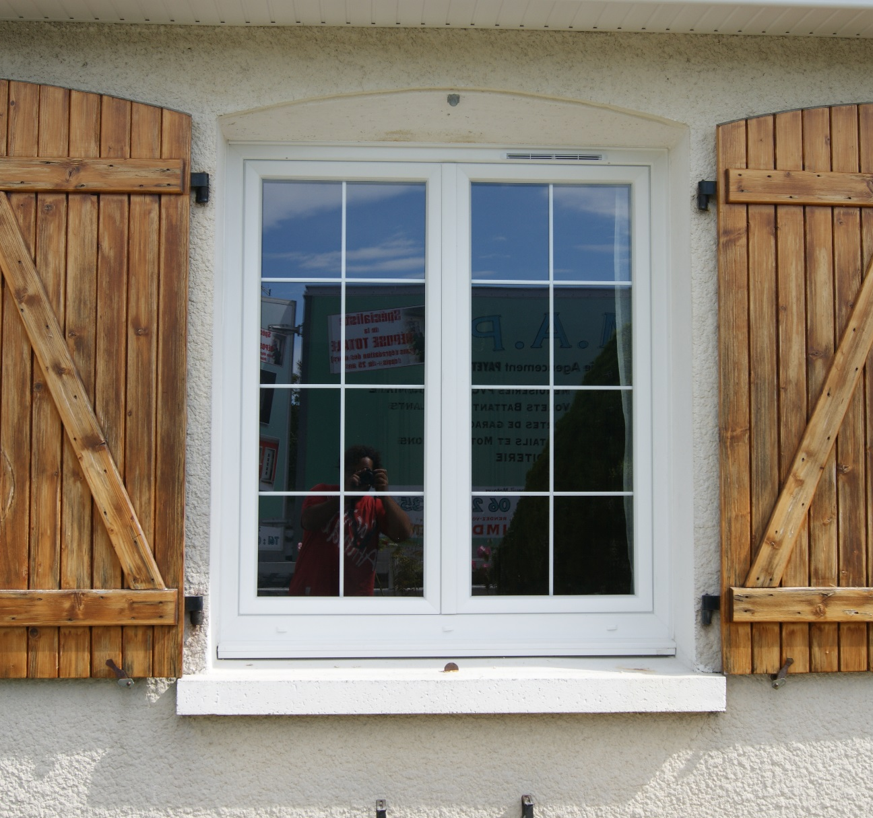
AVANT
APRES

Slide 10
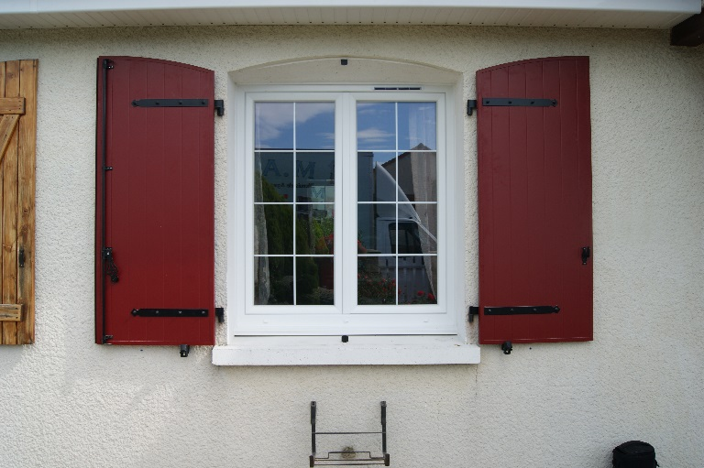
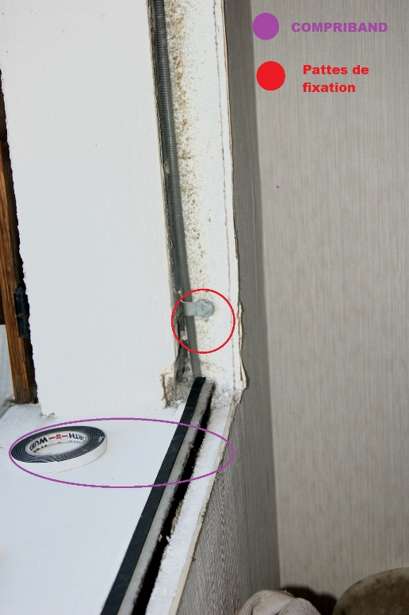
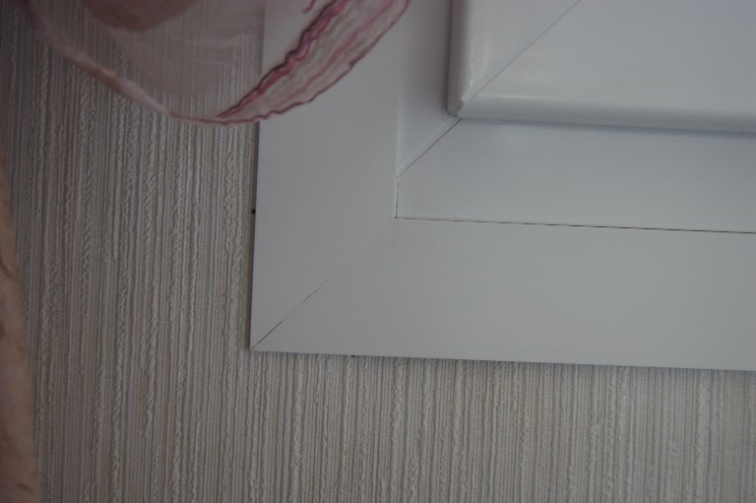
Ce qu’il faut retenir
La dépose totale est réalisable dans 99,9% des logements et sans dégrader vos murs ( attention cependant à ceux qui vous la proposent, tous ne la pratiquent pas comme nous venons de vous l’expliquer, alors n’hésitez pas à être curieux).
25 ans d’expérience et nous n’avons enregistré aucun SAV concernant la dégradation, dans le temps, de la menuiserie.
Cette technique garantit une étanchéité parfaite et permet de conserver la même surface de vitrage.

